Slide 1
Islam dan Karakteristiknya
❶
Menyerahkan diri
❷
perdamaian
❸
Masuk agama Islam

Slide 2
Lanjutan.......
❹
Mengucapkan salam
❺
Tunduk dan patuh
❻
dll

Slide 3
KERANGKA DASAR ISLAM
❶
AQIDAH
❷
SYARI’AH
❸
AKHLAQ

Slide 4
METODE PEMAHAMAN ISLAM
PENDEKATAN NAQLI (TRADISIONAL/ TEKS, WAHYU)
PENDEKATAN AQLI (RASIONAL/AKAL/KONTEKS)
PENDEKATAN KASYFI (MISTIK/HATI/TASAWUF)

Slide 5


Metode Teks

Slide 6
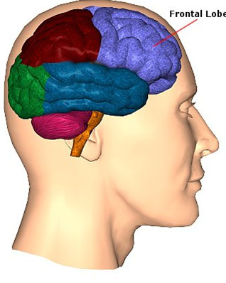

Metode Konteks

Slide 7


Metode kasyfi (hati)

Slide 8


Slide 9
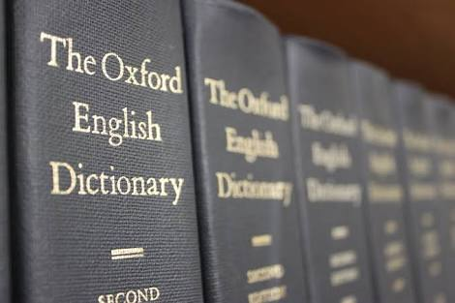
Arti AGAMA
Oxford Student Dictionary(1978) mendefinisikan agama (religion) dengan “the belief in the existence of supranatural ruling power the creator and controller of the universe”.

Slide 10
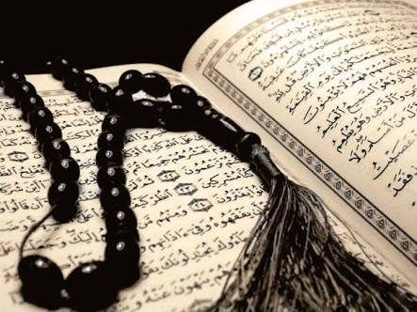
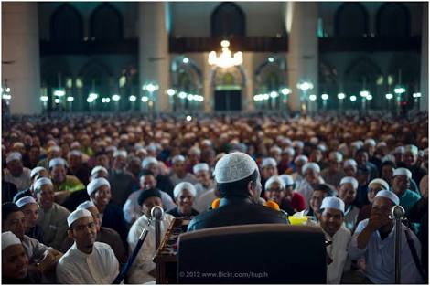
Jenis AGAMA
DITINJAU DARI SUMBERNYA,
agama dibagi dua, yaitu agama wahyu dan agama bukan wahyu.
DITINJAU DARI PENYEBARANNYA,
Agama dibagi dua, agama misionari dan agama bukan misionari.

Slide 11

Pengertian Agama Islam
Secara Umum
Agama Islam adalah agama yang dibawa oleh Nabi Muhammad shallahu ‘alaihi wa sallam. Dengan agam a inilah Allah menutup agama agama sebelumnya. Allah berfirman: “Muhammad itu bukanlah seorang ayah dari salah seorang lelaki diantara kalian, akan tetapi dialah utusan Allah dan penutup para Nabi.” (QS. Al-Ahzab: 40).

Slide 12
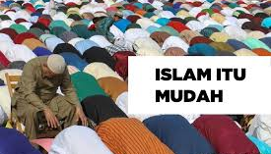
Karakteristik Islam
Menjelaskan keistimewaan agama Islam.
Islam menghendaki kemudahan dan sesuai dengan kemampuan.
Kesempurnaan Islam
Allah berfirman: "... Pada hari ini telah Kusempurnakan untuk kamu agamamu, dan telah Ku-cukupkan kepadamu nikmat-Ku, dan telah Ku-ridhai Islam itu jadi agama bagimu..." (QS. 5 : 3)
Allah berfirman: "...Allah menghendaki kemudahan bagimu, dan tidak menghendaki kesukaran bagimu..." (QS. 2 : 185)

Slide 13
Bedanya Islam
Tuhan Penguasa Alam
Hukum berlaku di semua lapisan
Kitab Suci Belum ada Perubahan
Tidak memberatkan dalam Ibadah
dsb

Slide 14

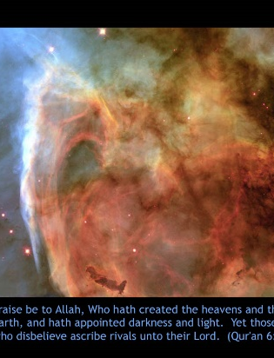
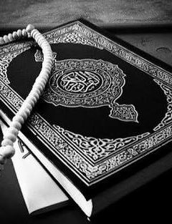

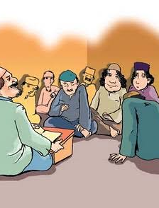
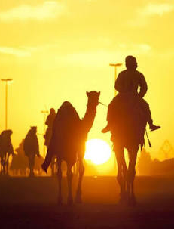

Karakteristik ajaran islam adalah suatu karakter yang harus dimiliki oleh umat muslim dengan berlandaskan Al-Qur'an dan Hadist dalam berbagai bidang ilmu,kebudayaan, pendidikan.sosial, ekonomi, kesehatan, politik, pekerjaan, disiplin ilmu,dan berbagai macam ilmu khusus

